Slide 1
Chapitre II:
Conception des IHM
Notes:
Dans ce chapitre on concentre sur les caractéristiques communes de l’utilisateur. Pour
cette raison, on s’intéresse à l’apport de la psychologie cognitive en la conception d’Interfaces
Utilisateur Utiles, Utilisables et Situées. On commence par la présentation des Modèles
Cognitifs de l’Utilisateur. Ensuite, on entame la Perception et la Représentation.

Slide 2
Introduction
Une mauvaise conception de l’aspect de l’IHM a été la source des problèmes d’utilisabilité. En Effet:
L’interface est la vitrine de l’application qui servira comme moyen d’interaction de l’homme avec le noyau rassemblant les différents traitements;
Un tiers des questions lors des premiers contacts avec les utilisateurs porte sur l’aspect des IHM (comment sera le produit final? A quoi ressemble t-il ?)
Une étude a montré qu’en phase de maintenance : 33% de debugging sont causés par une mauvaise conception de l’IHM et 67% de demandes de changements des IHM (i.e interfaces) par les utilisateurs.
Une meilleure pensée à la conception de l’IHM permet de sécuriser les systèmes critiques et d’éviter des catastrophes.

Slide 3
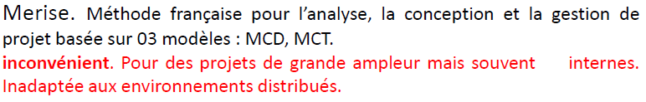
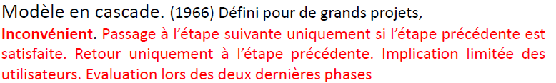
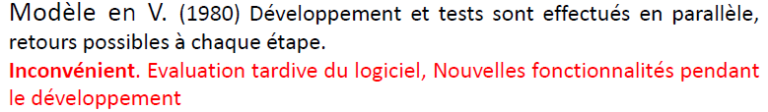
Conception
Comment concevoir une IHM ??
En génie logiciel, de nombreuses méthodes de conception ont été élaborées:

Slide 4
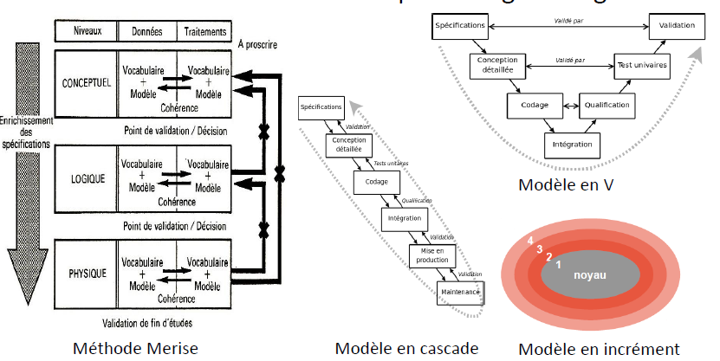
Conception
Exemples des méthodes de conception en génie logiciel

Slide 5

Conception
Inconvénients des méthodes de conception en génie logiciel:
Méthodes spécifiques aux IHMs
Notes:
Dans cette section, on essaye de présenter les concepts de base du domaine de l’Interaction
Homme Machine. Ils représentent les pré-requis nécessaire pour la compréhension de ce
domaine en générale et cette matière en particulier.
D’une autre façon, les Systèmes Interactifs sont des systèmes où l’automatisation des
traitements ne peut pas être à 100%. Aussi, ce sont des systèmes où l’utilisateur est le
bénéficiaire du service. Ça veut dire que l’achèvement d’un but nécessite une interaction
entre l’utilisateur humain et la machine.

Slide 6


Conception
Pourquoi des méthodes de conception des IHM ?
Notes:
C’est un dispositif qui sert de limite commune à plusieurs entités communicantes.
L’interface désigne le dispositif physique, support de l’interaction; l’interaction se
réfère aux phénomènes d’influence mutuelle entre l’homme et la machine (Calvary, 2002).
En général, une interface est l’ensemble des règles communes qui régissent la communication
entre deux acteurs comme il représenté par la (Figure 1.4).

Slide 7
Conception
Méthodes de conception en IHM
Différentes méthodes existantes:
Conception centrée utilisateur;
Conception itérative;
Conception par prototypage;
Conception par personas et scénarios.

Slide 8


Conception
Méthodes de conception en IHM : 1. Conception centrée utilisateur
La conception orientée utilisateur consiste à mettre en place un processus itératif s’appuyant sur l’analyse de l’expérience utilisateur, c’est-à-dire le comportement et les retours des utilisateurs lorsqu’ils se servent réellement de l’application Trois phases :
- Analyse - Conception - Evaluation

Slide 9
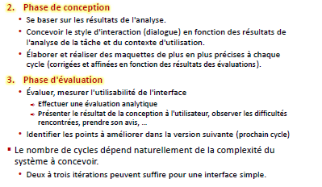
Conception
Méthodes de conception en IHM : 1. Conception centrée utilisateur

Slide 10
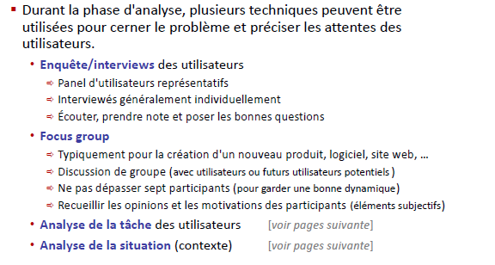
Conception
Méthodes de conception en IHM : 1. Conception centrée utilisateur
➔ En Phase d’Analyse:

Slide 11
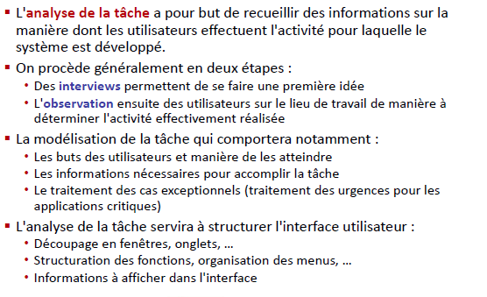
Conception
Méthodes de conception en IHM : 1. Conception centrée utilisateur
➔ En Phase d’Analyse:

Slide 12
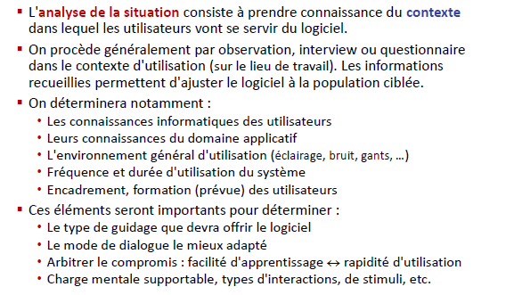
Conception
Méthodes de conception en IHM : 1. Conception centrée utilisateur
➔ En Phase d’Analyse:

Slide 13
Conception
Méthodes de conception en IHM : 1. Conception centrée utilisateur
En Phase de conception:
Sur la base des éléments recueillis dans la phase d’analyse, une première maquette ou prototype du produit est conçu. Cette maquette résulte, d’une part de l’analyse de la tâche des utilisateurs et des spécificités du contexte de travail, et d’autre part des principes (critères), et recommandations ergonomiques. Cette première maquette évoluera ensuite en fonction des retours de la phase suivante d’évaluation. Chaque itération permet d'enrichir et finaliser la maquette (ou le prototype).
➔ En Phase d’évaluation:
consiste à mesurer l’utilisabilité du produit, autrement dit de valider la satisfaction des utilisateurs dans la réalisation des tâches évaluées. Parmi les différentes méthodes d'évaluation possibles, la principale est le test utilisateur. Celui-ci consiste à placer l’utilisateur en situation d’utilisation réelle du produit et à observer les difficultés rencontrées. L’évaluation permet d’identifier les points à améliorer sur la maquette et donc de préparer la version suivante qui sera à nouveau testée et ainsi de suite. L’expérience montre que 2 à 3 itérations suffisent en général pour finaliser la conception de l’interface.

Slide 14
Conception
Méthodes de conception en IHM : 1. Conception centrée utilisateur
Avantage de cette technique de conception :
⇒Prise en compte des utilisateurs dès la phase d’analyse
⇒Etude de l’utilisateur et ses taches à réaliser suivant le contexte de son besoin.
Difficultés :
⇒Choisir des utilisateurs représentatifs et disponibles
⇒Ne pas oublier le contexte réel d’utilisation
⇒Expliciter les comportements, les connaissances mises en jeu…
Techniques de recueil d’informations associées:
⇒Observation directe, entretiens, questionnaires

Slide 15
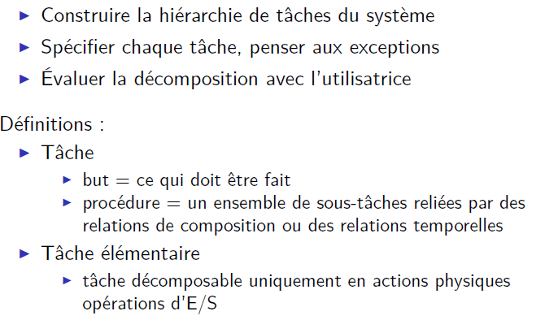
Conception
Méthodes de conception en IHM : 1. Conception centrée utilisateur
La conception centrée utilisateur se base sur trois modèles
1) Modèle de l’utilisateur : identifier les caractéristiques pertinentes de l’utilisateur
Données générales: taille, âge, sexe, déficiences, niveau de formation, habitudes culturelles
Données liées à l’application : compétences sur le domaine/en informatique (débutant, occasionnel, expérimenté, expert)
2) Modèle de la tâche : identifier l’enchainement des processus d’une tache

Slide 16
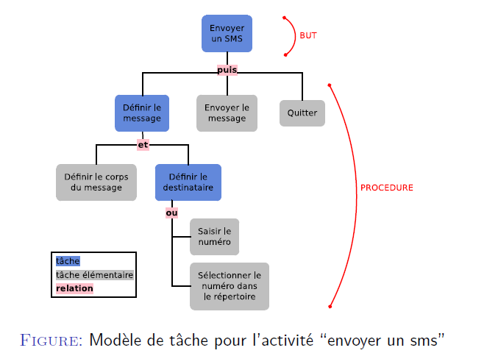
Conception
Méthodes de conception en IHM : 1. Conception centrée utilisateur
2) Modèle de la tâche : Exemple

Slide 17
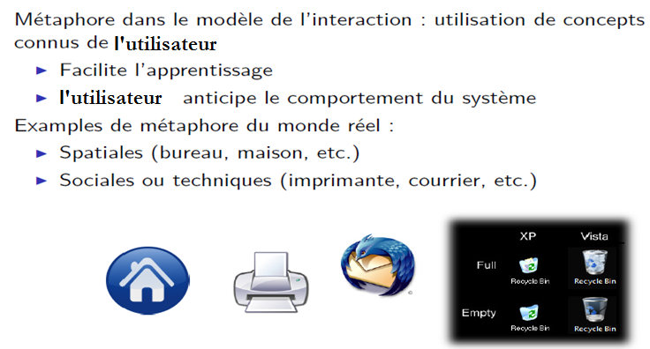
Conception
Méthodes de conception en IHM : 1. Conception centrée utilisateur
2) Modèle de l’interaction :

Slide 18
Conception
Méthodes de conception en IHM : 2. Conception Itérative
Succession des phases : la conception et le développement se font simultanément (Mélanger) avec itérations :
Affinements progressifs des spécifications du produit
Évaluations des solutions retenues
Réalisations, modifications jusqu’à obtention d’un produit satisfaisant
Le processus de construction est itératif :
Pour des problèmes difficiles à spécifier
Processus de conception ni ascendant, ni descendant
Développement de solutions partielles, intermédiaires
Apparition en cours de développement de nouveaux objectifs
Prise en compte de l’avis des utilisatrices qui peuvent changer
Communication au sein de l’équipe de conception, avec les utilisateurs
Difficulté de la conception itérative : très couteuse en temps
➔ Conception par Prototypage

Slide 19
Conception
Méthodes de conception en IHM : 3. Conception par prototypage
Le prototypage consiste à concevoir des versions intermédiaires et donc incomplètes d'un logiciel ou d'un site web, conçues pour tester l'utilisation avant la phase proprement dite de programmation informatique. Dans le cadre d'une intervention ergonomique, la phase de prototypage permet de tester l'utilisation et l'utilisabilité d'un produit auprès d'utilisateurs (test utilisateur).
Le prototypage permet :
Aux concepteurs de travailler sur plusieurs ensembles de détails à la fois
Aux utilisateurs de voir ce que sera le système final
De se concentrer sur les parties problématiques de l’interface
D’étudier des alternatives de conception
De s’assurer de l’utilisabilité du système

Slide 20
Conception
Méthodes de conception en IHM : 3. Conception par prototypage
Les degrés de prototypage : Il existe de nombreux niveaux de démarche pour réaliser différentes versions de maquettes et prototypes. Nielsen (1994) distingue deux degrés de prototypage selon le niveau d’interactivité offert par le prototype :
1. Le prototype horizontal correspond uniquement à la partie graphique de l’interface, c’est une maquette statique. Seuls l'agencement général et les éléments de l’interface sont présentés : boutons, menus, champs de saisie, etc. Il permet :
La confirmation des exigences de l'interface utilisateur et l'étendue du produit
Une version de démonstration pour obtenir des retours des commanditaires du produit par rapport à leurs besoins initiaux
Une première estimation du développement en termes de temps, de coût et de charge de travail de l’interface

Slide 21
Conception
Méthodes de conception en IHM : 3. Conception par prototypage
2. Le prototype vertical met en œuvre certaines des fonctionnalités afin que l’utilisateur puisse dérouler un scénario d’utilisation typique du logiciel, une tâche complète et significative du produit. Il permet :
L'estimation du volume de données à prévoir ;
Le dimensionnement du système de données, les besoins d'interaction de l'interface, les dimensions du réseau et le niveau de performance ;
Des précisions sur la complexité des exigences par rapport aux fonctionnalités actuelles du produit (selon le cas).

Slide 22
Conception
Méthodes de conception en IHM : 3. Conception par prototypage
Types de prototypage:
1) Prototypes informels, sur papier
Dessiner des écrans sur papier, sur logiciel (logiciel de création de diagrammes et de synoptiques : ms visio)
Utiliser des post-its / transparents / présentations pour des montages dynamiques
Exécuter un scénario et essayer des variantes pour des choix
de haut niveau : décider des fonctionnalités qui seront disponibles
de niveau intermédiaire : dessiner une séquence d’écrans
de bas niveau : dessiner des idées d’icônes

Slide 23
Conception
Méthodes de conception en IHM : 3. Conception par prototypage
Types de prototypage:
2) Prototypes vidéo
Créer une vidéo de l’utilisation d’un prototype
Simuler les fonctionnalités non implantées, les interactions
3) Prototypes informatiques à l’aide d’outils
Accès direct à l’interface : Visual Basic, Delphi, java swing
Assistance au prototypage : Visual C, Tcl-Tk, Pencil

Slide 24
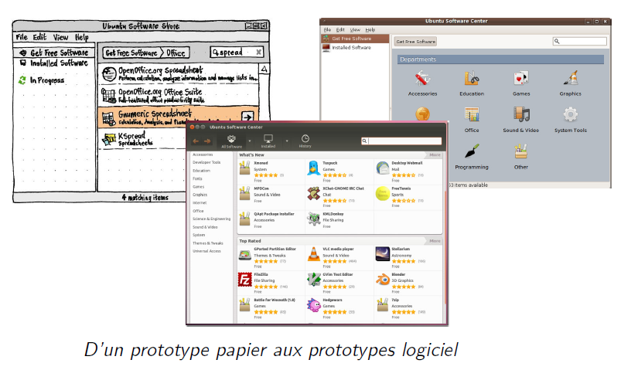
Conception
Méthodes de conception en IHM : 3. Conception par prototypage
Types de prototypage:

Slide 25
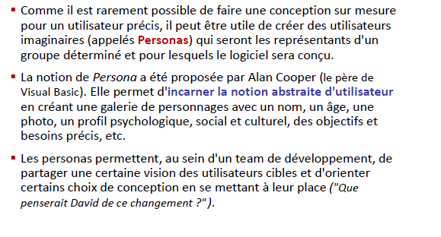
Conception
Méthodes de conception en IHM : 4. Conception par Personas et Scénarios
Les méthode de conception par personas et scénarios ont été proposées en 1990 pour la conception des IHM pour les domaines de marketing, sites web, plateformes réseaux sociaux , qui sont basés sur les sondages pour construire une interface utilisateur.
1) Les Personas (archétypes) : sont des personnes fictives (imaginaires) qui représentent un groupe cible.

Slide 26
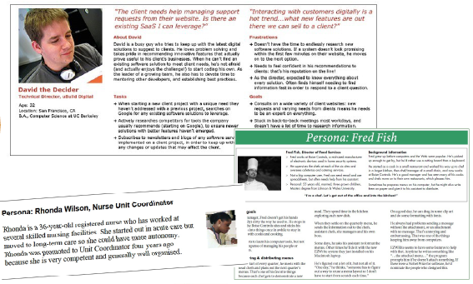
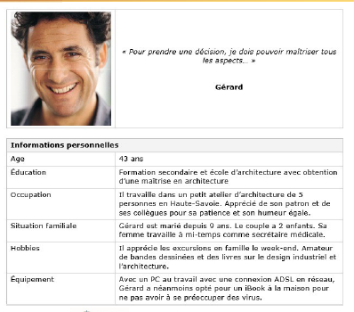
Conception
Méthodes de conception en IHM : 4. Conception par Personas et Scénarios (Exemples)

Slide 27
Conception
Méthodes de conception en IHM : 4. Conception par Personas et Scénarios (Exemples)
La description d’un persona peut inclure :
Des objectifs, contraintes, environnement de travail
Ce qui va déclencher leurs actions
Ce qui peut les influencer
Ce qui peut les freiner ou les faire fuir
2) Un scénario : est une sorte d’histoire et imagination avec :
=> Un persona
=> Un environnement (sites)
=> Un but (que le persona doit accomplir)
=> Des obstacles partagés par des personas
L’exécution d’un scénario implique une orientation pour les choix de fonctionnalités, interactions, interfaces (et plus tard évaluation de l’interface réalisée). Exemple de scenario : Se connecter au site Grooveshark, chercher des musiques par titre, auteur ou album, les ajouter à l’interface de la playlist puis l’étendre par d’autres musiques dans le même genre musical.

Slide 28
Conception
Méthodes de conception en IHM : 4. Conception par Personas et Scénarios (Exemples)
Avantages :
Empathie cognitive (comprendre les états ou croyances d’une autre personne)
Applicable au Web / large échelle.
Inconvénient :
Mauvaise définition des personas induit un échec du modèle
Distance par rapport aux utilisateurs réel
Besoin de modifier les personas en cas de nouveaux résultats ou d’environnement différent

Slide 29
Conception
Méthodes de conception en IHM : 4. Conception par Personas et Scénarios (Exemples)
La plupart des méthodes de conception pour IHM nécessitent de collecter des informations sur les utilisateurs et leurs activités avec des techniques.

Slide 30
Techniques de recueil d’informations pour la conception
Il existe plusieurs techniques de recueil et de collection d’information. Les techniques se distinguent par leurs buts et la procédure suivie:
Scénario de conception
Inspection cognitive
Magicien d’Oz
Enquête / entretien
Observations
Focus group
Tri par cartes
Questionnaire
Remue-méninges
Conception en parallèle
Audit ergonomique

Slide 31
Techniques de recueil d’informations pour la conception
1) Scénario de conception: Créer une description réaliste de l’utilisation du nouveau système à base de discussions avec les utilisateurs.
en utilisant les scénarimages (storyboards)
définir les points clés attendus par les utilisateurs et les enchainements des opérations à réaliser
représenter une vue d’ensemble de l’interaction
2) Enquête / entretien: Identifier des pistes de conception pour les prochaines itérations ou des exemples spécifiques de problèmes rencontrés par les utilisateurs
Interviewer chaque utilisateur dans son environnement de travail.
Durée recommandée de 45 minutes / une heure
Privilégier le magnétophone à la prise de notes (traces et concentration sur l’échange)

Slide 32
Techniques de recueil d’informations pour la conception
3) Questionnaire: Résumer économiquement l’avis de nombreux utilisateurs suivant les étapes :
Déterminer le public (représentatif) destinataire du questionnaire
Comment diffuser/récupérer
Comment analyser les résultats (automatiquement/manuellement)
Types de questions : Informations générales, Questions ouvertes, dirigées, QCM
4) Remue-méninges (brainstorming)
But : Générer un grand nombre d’idées créatives
Procédure :
Réunir un petit groupe avec différents rôles et expertises
Limiter le temps (1h)
Décrire un problème de conception spécifique

Slide 33
Techniques de recueil d’informations pour la conception
5) Focus group
But :
Comprendre les motivations des utilisateurs en les observant
En groupe, et donc bénéfice de la dynamique de groupe
Séance filmée, paper boards, et/ou assistants
Procédure
Définir différents thèmes à aborder (5 ou 6 recommandés)
Limiter le groupe à 7-10 participants
Animation du groupe :
- définir les règles à respecter par le système
- exercices de difficulté croissante, et portant sur des points de plus en plus précis du système
- synthèse des résultats et discussions

Slide 34
Techniques de recueil d’informations pour la conception
6) Inspections cognitives (cognitive walkthroughs)
But : Évaluer le système en se mettant à la place de l’utilisateur
Moyen : Spécification d’une série de tâches et des séquences d’actions pour les réaliser
Procédure :
Évaluation en imaginant ce que ferait l’utilisateur, comprend-il les messages, le comportement du système ?
Interprétation et prise en compte des résultats

